Slide 1
Databázové systémy a SQL
Lekce 5
Daniel Klimeš

Slide 2
Databázové objekty
Nejvýznamnější databázové objekty
Tabulky (tables)
Pohledy (views)
Indexy (indexes)
Sekvence (sequences)
Procedury (procedures)
Funkce (functions)
Triggery (triggers)
Informace o objektech jsou uloženy v metadatech (systémových datech) databáze
Přístup k nim je databázově specifický
ORACLE
systémové tabulky – uživatelům pouze pro čtení
metatabulka o metatabulkách – DICTIONARY
tabulky USER_XXX – objekty vytvořené uživatelem
tabulky ALL_XXX – objekty přístupné uživateli
tabulky DBA_XXX – všechny objekty databáze – přístupné jen administrátorovi

Slide 3
Hierarchie objektů
Schéma = sada databázových objektů patřící obvykle jednomu projektu/ podprojektu
ORACLE
Na serveru je 1 databáze
Každý uživatel má automaticky své schéma
Uživatel vytváří objekty ve svém schématu
PostgreSQL
Na serveru je N databází
V každé databázi je jedno výchozí schéma public
V každé databázi je možné vytvářet další schémata
Uživatel vytváří objekty v libovolném schématu, defaultně v public
Odkaz na objekt ve schématu: schema.objekt např.: student.patients

Slide 4
Tabulky
Metatabulky USER_TABLES, ALL_TABLES, DBA_TABLES
sloupec table_name
metatabulka TAB
sloupec tname, tabtype
Sloupce tabulky - USER_TAB_COLUMNS
table_name, column_name, data_type
PostgreSQL (ANSI standard)
information_schema.tables
information_schema.columns
DDL příkazy pro manipulaci s tabulkami
CREATE TABLE
DROP TABLE
ALTER TABLE
RENAME TABLE

Slide 5
Pohledy (VIEWS)
Pohled = uložený SQL dotaz
Pracuje se s ním stejně jako s tabulkou
Ve většině případů je možný pouze SELECT
CREATE VIEW v_ukazka AS
SELECT ps.patient_id, study_name FROM patient_study ps, studies s
WHERE ps.study_id = s.stud y_id
SELECT study_name, count(*) FROM v_ukazka
GROUP BY study_name
DDL pro pohledy:
CREATE OR REPLACE VIEW AS
DROP VIEW
ORACLE metadata
user_views, tab
PostgreSQL/ANSI
information_schema.views

Slide 6
Indexes
Indexy jsou obdobou kartotéky
Umožňují rychlejší vyhledávání záznamů ve velkých tabulkách
Urychlují SELECT dotazy, zpomalují INSERT, UPDATE, DELETE
Indexy se vytváří nad jedním nebo více sloupci tabulky
Standardně nad primárním klíčem a cizími klíči
Dále nad sloupci, které se často používají za WHERE
DDL pro indexy
CREATE INDEX
DROP INDEX
ALTER INDEX
ORACLE metadata
user_indexes
ind

Slide 7
Sekvence
Sekvence generují za všech okolností unikátní čísla – posloupnost
Použití pro primární klíče při insertech nových řádků
SELECT jmeno_sekv.NEXTVAL from DUAL
SELECT jmeno_sekv.CURRVAL from DUAL
Každé zavolání NEXTVAL vrátí další číslo v posloupnosti bez ohledu
na transakce
Při neúspěšném použití vygenerovaného ID vznikají “díry” v posloupnosti
ORACLE DDL
CREATE SEQUENCE
DROP SEQUENCE
ALTER SEQUENCE
ORACLE metadata
user_sequences
PostgreSQL/ANSI
information_schema.sequences

Slide 8
TRIALDB – uložení dat
Uložení vlastních dat v TrialDB není klasický relační datový model
Generalizovaný model – EAV model – Entity – Attribute - Value
Klasický datový model
ID pacienta | Hmotnost | Výška
PacientXY | 84 | 186
EAV model
Entita | Atribut | Hodnota
Pacient | Otázka | Hodnota
PacientXY | Hmotnost | 84
PacientXY | Výška | 186
V datovém modelu TrialDB – rozpracované pro jednotlivé datové typy

Slide 9
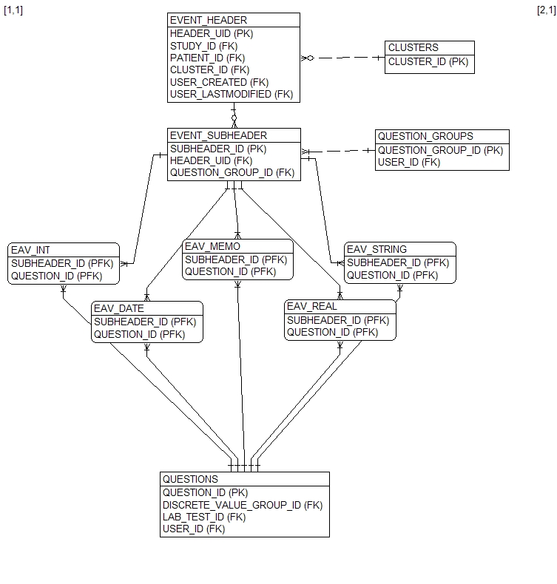
TRIALDB – datový model
Hlavička formuláře
Hlavička skupiny
Vlastní data

Slide 10
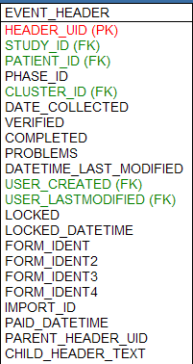
Tabulka EVENT_HEADER
Tabulka EVENT_HEADER – 1 řádek = 1 vyplněný formulář
HEADER_UID – primární klíč, generovaný
STUDY_ID – klíč ke studii/registru
PATIENT_ID – klíč k pacientovi
PHASE_ID – klíč k fázi
CLUSTER_ID – klíč k popisu formuláře
DATE_COLLECTED – datum vyplnění formuláře
DATETIME_LAST_MODIFIED datum poslední změny dat ve formuláři

Slide 11
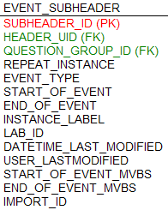
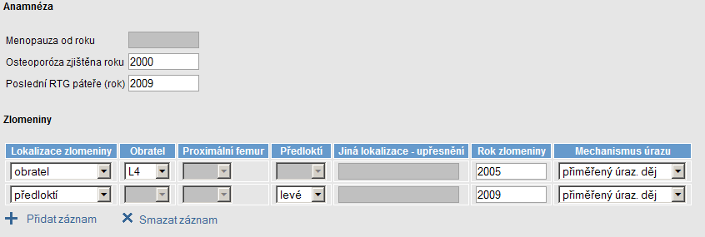
Tabulka EVENT_SUBHEADER
EVENT_SUBHEADER – 1 řádek = 1 vyplněná skupina otázek
SUBHEADER_ID – primární klíč, generovaný
HEADER_UID – klíč k vyplněnému formuláři (EVENT_HEADER)
QUESTION_GROUP_ID – klíč k popisu skupiny otázek
REPEAT_INSTANCE pořadové číslo vyplněné skupiny na formuláři
Neopakující se skupina – repeat instance vždy 0
Opakující se skupina repeat instance = řádek tabulky= =řádek v EVENT_SUBHEADER
RI = 1
RI = 2

Slide 12
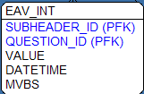
Tabulky EAV_XXX
EAV_XXX – 1 řádek = 1 vložená hodnota
SUBHEADER_ID + QUESTION_ID složený primární klíč
SUBHEADER_ID klíč ke skupině (EVENT_SUBHEADER)
QUESTION_ID – klíč k definici otázky
DATETIME – datum a čas vyplnění
MVBS – údaje o přesnosti či chybějící hodnotě
VALUE – vlastní vyplněná hodnota

Slide 13
Cvičení
Najděte formulář bez definované skupiny otázek
Najděte formulář s největším počtem skupin
Najděte formulář s největším počtem otázek
Najděte nejčastěji používaný číselník

Slide 14
Cvičení
WHERE EXISTS (SELECT * FROM….
WHERE NOT EXISTS (SELECT * FROM…
Vypište všechny sloupce tabulky student pro ty studenty,
kteří mají zapsaný předmět Bi5447, ale nemají zapsán předmět Bi3030
SELECT * FROM student
WHERE EXISTS
(SELECT * FROM vyuka
WHERE vyuka.predmet_id = 'Bi5447' AND
student.student_uco = vyuka.student_uco
)
AND NOT EXISTS
(SELECT * FROM vyuka
WHERE vyuka.predmet_id = 'Bi3030' AND
student.student_uco = vyuka.student_uco
)

Slide 15
Cvičení
Kolik vyplněných desetinných čísel obsahuje registr study_id = 3
tabulky EAV_REAL, EVENT_HEADER, EVENT_SUBHEADER
Spojte uvedené tabulky dle klíčů – vnitřní spojení
SELECT * FROM event_header eh, event_subheader es, eav_real er
WHERE eh.header_uid = es.header_uid AND es.subheader_id = er.subheader_id
Přidejte podmínku na konkrétní studii a spočítejte řádky
SELECT COUNT(*) FROM event_header eh, event_subheader es, eav_real er
WHERE eh.header_uid = es.header_uid AND es.subheader_id = er.subheader_id AND eh.study_id = 3

Slide 16
Cvičení
Kolik těchto hodnot je záporných?
SELECT COUNT(*) FROM event_header eh, event_subheader es, eav_real er
WHERE eh.header_uid = es.header_uid AND es.subheader_id = er.subheader_id
AND eh.study_id = 3 AND er.value < 0
Kolik je to unikátních otázek (question_id)
SELECT COUNT(distinct question_id) FROM event_header eh, event_subheader es, eav_real er
WHERE eh.header_uid = es.header_uid AND es.subheader_id = er.subheader_id
AND eh.study_id = 3 AND er.value < 0

Slide 17
Cvičení
Jaké jsou průměrné hodnoty a směrodatná hodnota jednotlivých otázek? (vynechte záporné hodnoty) – QUESTION_ID + agregační funkce
SELECT question_id, AVG(value), STDDEV(value), MIN(value), MAX(value)
FROM event_header eh, event_subheader es, eav_real er
WHERE eh.header_uid = es.header_uid AND es.subheader_id = er.subheader_id
AND eh.study_id = 3 and er.value > 0
GROUP BY question_id
Doplňte k seznamu název otázky
SELECT q.question_id, q.question_description, AVG(value), STDDEV(value) FROM event_header eh, event_subheader es, eav_real er, questions q
WHERE eh.header_uid = es.header_uid AND es.subheader_id = er.subheader_id
AND eh.study_id = 3 and er.value > 0 AND er.question_id = q.question_id
GROUP BY q.question_id, q.question_description

Slide 18
Cvičení
Vypište hodnoty otázky question_id = 161 (PATIENT_ID, VALUE) pro všechny založené formuláře cluster_id = 65, study_id = 3
Kolik je formulářů cluster_id = 65 , study_id = 3?
SELECT COUNT(*) FROM event_header WHERE study_id = 3 AND cluster_id = 65
1) SELECT eh.patient_id, er.value
FROM event_header eh LEFT JOIN
(event_subheader es INNER JOIN eav_real er
ON es.subheader_id = er.subheader_id AND er.question_id = 161)
ON eh.header_uid = es.header_uid
WHERE eh.study_id = 3 AND eh.cluster_id = 65;
2) SELECT eh.patient_id, es.value
FROM event_header eh LEFT JOIN
(SELECT es.header_uid, er.value from EVENT_SUBHEADER es, eav_real er
WHERE es.subheader_id = er.subheader_id AND er.question_id = 161) es
ON eh.header_uid = es.header_uid
WHERE eh.study_id = 3 AND eh.cluster_id = 65;

Slide 19
Cvičení
Vytvořte z vnořeného dotazu VIEW a přepište předchozí dotaz s jeho použitím
CREATE VIEW subheader_eav
as
SELECT es.header_uid, er.value FROM event_subheader es, eav_real er
WHERE es.subheader_id = er.subheader_id AND er.question_id = 161
SELECT eh.patient_id, es.value
FROM event_header eh LEFT JOIN subheader_eav es
ON eh.header_uid = es.header_uid
WHERE eh.study_id = 3 AND eh.cluster_id = 65

Slide 20
Cvičení
Lepší varianta umožňující využití pro libovolnou otázku
CREATE OR REPLACE VIEW subheader_eav
as
SELECT es.header_uid, er.question_id, er.value FROM event_subheader es, eav_real er
WHERE es.subheader_id = er.subheader_id
SELECT eh.patient_id, es.value
FROM event_header eh LEFT JOIN subheader_eav es
ON eh.header_uid = es.header_uid AND es.question_id = 161
WHERE eh.study_id = 3 AND eh.cluster_id = 65

Slide 21
Cvičení
Vypište hodnoty dvou otázek (161, 27) ve tvaru patient_id, value1, value2
pro všechny existující formuláře cluster_id = 65 , study_id = 3
SELECT eh.patient_id, es.value, es2.value
FROM event_header eh
LEFT JOIN subheader_eav es
ON eh.header_uid = es.header_uid and es.question_id = 161
LEFT JOIN subheader_eav es2
ON eh.header_uid = es2.header_uid and es2.question_id = 27
WHERE eh.study_id = 3 AND eh.cluster_id = 65
ORACLE varianta:
SELECT eh.patient_id, es.value, es2.value
FROM event_header eh, subheader_eav es, subheader_eav es2
WHERE eh.header_uid = es.header_uid(+) and es.question_id(+) = 161
AND eh.header_uid = es2.header_uid(+) and es2.question_id(+) = 27
AND eh.study_id = 3 AND eh.cluster_id = 65

Slide 22
Cvičení
Vypište formuláře (cluster_id = 65 , study_id = 3), které nemají vyplněny otázky question_id 161, 27 ve tvaru patient_id, header_uid
SELECT eh.patient_id, eh.header_uid
FROM event_header eh
WHERE eh.study_id = 3 AND eh.cluster_id = 65
AND NOT EXISTS
(SELECT * FROM subheader_eav es
WHERE eh.header_uid = es.header_uid AND es.question_id = 161
)
AND NOT EXISTS
(SELECT * FROM subheader_eav es2
WHERE eh.header_uid = es2.header_uid AND es2.question_id = 27
)

Slide 23
Domácí úkol
V PosgreSQL databázi importujte další skript

